Slide 1
শুভ সকাল শিক্ষার্থীবৃন্দ

Slide 2
পরিচিতি
মোছাঃ ফরিদা ইয়াছমিন
সহকারী শিক্ষক
মঃ কঃ উঃ বিঃ
মিঠাপুকুর রংপুর
পাঠ পরিচিতি
পাঠঃ বাংলাদেশ সরকারের বিভিন্ন অঙ্গ
অধ্যায়ঃ সপ্তম
শ্রেনীঃ নবম
সময়ঃ ৫০ মিনিট

Slide 3
পূর্বজ্ঞান যাচাই
সময়ঃ ৫ মিনিট
১। রাষ্ট্রের উপাদান কয়টি ও কি কি ?
২। কোন কোন বিভাগ নিয়ে সরকার গঠিত হয় ?
৩। সরকারের কাজ কি ?

Slide 4
উত্তরঃ
১। ৪ টি – জনসমষ্টি, নিদৃষ্ট ভূখণ্ড, সরকার, ও সার্বভৌমত্ব
২। শাসন, আইন ও বিচার বিভাগ নিয়ে।
৩। সরকারের মাধ্যমে রাষ্ট্র তার যাবতীয় কার্যাবলী সম্পাদন করে।

Slide 5
শিখনফল
বাংলাদেশ সরকারের অঙ্গসমূহ ব্যাখ্যা করতে পারবে;
রাষ্ট্রপতি ও প্রধানমন্ত্রীর ক্ষমতা ও কার্যাবলী বর্ননা করতে পারবে;

Slide 6
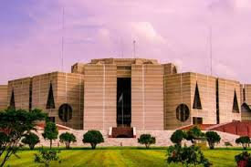
সংসদ ভবন

Slide 7
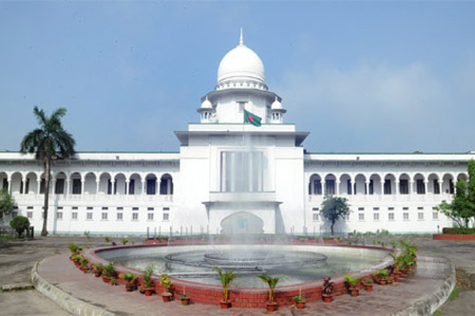
সুপ্রিম কোর্ট

Slide 8
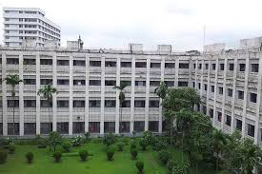
বাংলাদেশ সচিবালয়ের ছবি।

Slide 9
পাঠ শিরোনাম
বাংলাদেশ সরকারের বিভিন্ন অঙ্গ ও প্রশাসন ব্যবস্থা

Slide 10
সময়ঃ ১৫ মিনিট
শিখন- শেখানো কার্যক্রম
বাংলাদেশ সরকারের অঙ্গ সমূহ, রাষ্ট্রপতির ক্ষমতা ও কার্যাবলী, প্রধানমন্ত্রীর ক্ষমতা ও কার্যাবলী সম্পর্কে শিক্ষার্থীদেরকে ধারণা দেবো।

Slide 11
প্রধানমন্ত্রীর ক্ষমতা ও কার্যাবলী
শাসন বিষয়ক ও
নির্বাহী ক্ষমতা
দলের নেতা
জাতির মূখপাত্র হিসেবে
আইন সংক্রান্ত
সংসদ পরিচালনার ক্ষমতা
রাষ্ট্রীয় কাজের সমন্বয়
অর্থ বিষয়ক ক্ষমতা

Slide 12
রাষ্ট্রপতির ক্ষমতা ও কার্যাবলী।
প্রধানমন্ত্রী নিয়োগ ও শাসন সংক্রান্ত
সংসদ বিষয়ক ক্ষমতা
অধ্যাদেশ জারির ক্ষমতা
ক্ষমা প্রদর্শনের ক্ষমতা
প্রধান বিচারপতি নিয়োগ ও বিচার সংক্রান্ত
অর্থ সংক্রান্ত ক্ষমতা ও কাজ
প্রতিরক্ষা সংক্রান্ত ক্ষমতা
জরুরি ক্ষমতা

Slide 13
সময়ঃ ৫ মিনিট
একক কাজ;
১।রাষ্ট্রের প্রতিদিনের কয়েকটি শাসন সংক্রান্ত কাজের নাম বল ?
২। বিস্তৃত অর্থে কাদের নিয়ে শাসন বিভাগ গঠিত ?

Slide 14
উত্তরঃ
১। প্রশাসনিক ও দাপ্তরিক কাজ পরিচালনা, আইন- শৃঙ্খলা রক্ষা, এবং রাষ্ট্রের সার্বিক সিধান্ত ও সুবিধা সমূহ বাস্তবায়ন করা ইত্যাদি।
২। রাষ্ট্রপ্রধান থেকে শুরু করে মন্ত্রীসভা, আমলা, নিরাপত্তা ও আইন- শৃঙ্খলা রক্ষাকারী বাহিনী, কূটনীতিক, দাপ্তরিক কর্মকর্তা এমনকি গ্রাম্য চকিদারসহ সকল প্রশাসনিক কর্মচারীদের নিয়ে নির্বাহী বা শাসন বিভাগ গঠিত হয়।

Slide 15
জোড়ার কাজ
সময়ঃ ৫ মিনিট
প্রধানমন্ত্রী কেন নির্বাহী প্রধান উল্লেখ কর।

Slide 16
দলীয় কাজ
সময়ঃ ১০ মিনিট
প্রধানমন্ত্রীর পদমর্যাদা সম্পর্কে আলোচনা করে লিখ।

Slide 17
মূল্যায়নঃ
সময়ঃ ১০ মিনিট
১। বাংলাদেশের আইনসভার নাম কি ।
২। সামগ্রিকভাবে সরকারের কয়টি বিভাগ রয়েছে সেগুলো কি কি ?
৩। সংসদ প্রণীত আইন কে অনুমোদন করেন ?
৪। জাতির মুখপাত্র পাত্র কে?
৫। মুসলিম রাষ্ট্রের আইনসভার নাম কি ?

Slide 18
উত্তরঃ
১। জাতীয় সংসদ।
২। ৩ টি বিভাগ রয়েছে- ক। নির্বাহী বা শাসন বিভাগ
খ। আইন বিভাগ ও
গ। বিচার বিবাগ।
৩। রাষ্ট্রপতি।
৪। প্রধানমন্ত্রী।
৫। মজলিশ।

Slide 19
বাড়ীর কাজ
সরকারের বিভাগ গুলো একে অপরের উপর নির্ভরশীল কেন?

Slide 20
সবাইকে ধন্যবাদ।

